Slide 1
স্বাগতম

Slide 2
শিক্ষক পরিচিতিঃ
মফিজুল ইসলাম
সহকারি শিক্ষক(গণিত)
শিবপুর মাধ্যমিক বিদ্যালয়
তজুমদ্দিন, ভোলা।

Slide 3
পাঠ পরিচিতি
শ্রেণীঃঅষ্টম
বিষয়ঃগণিত
অধ্যায়ঃতৃতীয়

Slide 4
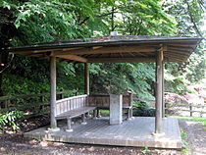

Slide 5
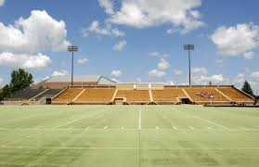

Slide 6
তাহলে আজকে পাঠ
আয়তকার ক্ষেত্র

Slide 7
শিখন ফল
এই পাঠ শেষে
১।আয়তকার ক্ষেত্র কী তা ব্যাখ্যা করতে পারবে।
২।আয়তকার ক্ষেত্রের ক্ষেত্রফল ওপরিসীমা ব্যাখ্যা করতে পারবে।
৩।আয়তকার ক্ষেত্রের ভিতরের রাস্তার ক্ষেত্রফল নির্ণিয় পারবে।

Slide 8
আয়তক্ষেত্র

Slide 9
একক কাজঃ
আয়তক্ষেত্র কাকে বলে?

Slide 10
যে ক্ষেত্রফলের দৈর্ঘ বড় এবংদৈঘ্য অপেক্ষা প্রস্থ ছোট তাকে আয়তক্ষেত্র বলে।

Slide 11
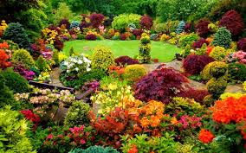
দৈর্ঘ ৩২ মিটার
প্রস্থ ২৪ মিটার
সমস্যা
একটি আয়তকার বাগানের দৈর্ঘ্য ৩২ মিটার এবং প্রস্থ ২৪ মিটার।এর ক্ষেত্রফল ও পরিসীমা কত?

Slide 12
সমাধান
আয়তকার বাগানে দৈর্ঘ=৩২মিটার আয়তকার বাগানে প্রস্থ=২৪মিটার
আয়তকার বাগানে ক্ষেত্রফল ৩২$×$২৪$বর্গ মিটার$
=৭৬৮ বর্গ মিটার $\text{আয়তকার বাগানের প}\text{রি}\text{স}\text{ী}\text{মা}\text{=(}\text{দৈর্ঘ}+প্রস্থ)×২$
আয়তকার বাগানের পরিসীমা=(৩২$+$২৪)$×২$মিটার
=৫৬$×২$মিটার
=১১২ মিটার
উত্তরঃ- ১১২মিটার।

Slide 13
জোড়ায় কাজঃ
১।আয়তকার বাগানের দৈর্ঘ ৩০ মিটার এবং প্রস্থ ২২ মিটার। ক্ষেত্রফল কত?
২।আয়তকার বাগানের দৈর্ঘ ৩০ মিটার এবং প্রস্থ ২২ মিটার।পরীসিমা কত?

Slide 14
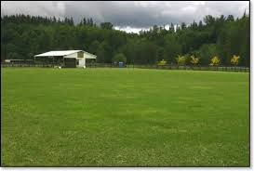
সমস্যা
আয়তকার বাগানের দৈর্ঘ্য ৩২ মিটার এবং প্রস্থ ২৪মিটার। বাগানের ভিতরের ২ মিটার চওড়া একটি রাস্থা আছে। রাস্তা ক্ষেত্রফল কত?

Slide 15
সমাধান
আয়তকার ক্ষেত্রের ক্ষেত্রফল=৩২$×২৪=৭৬৮ বর্গ মিটার$
রাস্থা বাদে আরায়তক্ষের দৈর্ঘ={৩২$−\left(২+২\right)\}মিটার$
={৩২$−৪\} মিটার$
=২৮মিটার
রাস্থাবাদেআয়তক্ষেরপ্রস্থ={২৪$−\left(২+২\right)\}মিটার$
= ২৪$−৪ মিটার$
=২০ মিটার
রাস্থা বাদে আরায়তক্ষের ক্ষেত্রফল২৮$×২০ বর্গ মিটার$
=৫৬০বর্গ মিটার
আয়তক্ষেত্রের রাস্থার ক্ষেত্রফল ৭৬৮$−৫৬০ বর্গ মিটার$
=২০৮বর্গ মিটার
উত্তর ২০৮ বর্গ মিটার

Slide 16
দলিয় কাজ
আয়তকার বাগানের দৈর্ঘ২৮মিটার এবং প্রস্থ ২৪মিটার।বাগানের ভিতরে ২মিটার চওড়া একটি রাস্তা আছে রাস্থার ক্ষেত্রফল কত?

Slide 17
মুল্যায়ন
১।ক্ষেত্রফল কাকে বলে।
২।পরিসীমা কী?
৩।আয়তক্ষেত্র কাকে বলে।

Slide 18
বাড়ীর কাজ
একটি পুরের দৈর্ঘ ৬০ মিটার এবং প্রস্থ ২৪ মিটার।পকুরের পাড়ের বিস্তার ৩মিটার হলে, পাড়ের ক্ষেত্রফল নির্ণিয় কর।
ক) পরীসিমার সূত্র কী ?
খ)পুকুরের ক্ষেত্রফল নির্ণিয় কর।
গ)পুকুরের পাড়ের ক্ষেত্রফল নির্ণিয় কর।

Slide 19
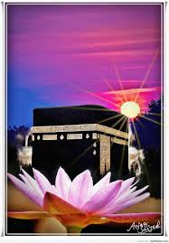
ধদ
ধন্যবাদ

